Slide 1
COPYWRITING COPYWRITING COPYWRITING ΧΟΠΨΩΡΙΤΙΝΓ
Tanja Slemenjak, prof.
IZOBRAŽEVANJE UČITELJEV MENTORJEV UČNIH PODJETIJ
Celje, oktober 2021

Slide 2
SLOVAR SLOVENSKEGA KNJIŽNEGA JEZIKA MALO DRUGAČE
BUTELJKA – butelj ženskega spola ZAPELJIVEC – kdor pelje osebe
FILOZOF – delavec za polnjenje zof ŽUPNIK – posoda za župo (juho)
JEZA – jez ženskega spola
KOMAR – tisti, ki v prostem času pada v komo
KROMPIR – pivo iz kroma
KRETEN – prebivalec Krete
MEDVED – strokovnjak za med
NADREJENI –tisti, ki so bolj rejeni od rejenih
NASLONITI SE poistovetiti se s slonom
PALAČINKE – prebivalke palač
PESNIK – zaboj za shranjevanje pese
POSLANEC – oseba, ki je naknadno posoljena
SANKCIJA – družabna igra s sankami
TURIZEM – veda o turih
VULKANIZER – človek, ki hipnotizira vulkane

Slide 3
USTVARIMO/KREIRAJMO
HUDOBRO IME IZDELKA
EFEKTOSLOGAN
OPIS/NAMEMBNOST/UPORABA
https://www.youtube.com/watch?v=7maJOI3QMu0
https://www.youtube.com/watch?v=t_Kd_G7p6ZQ
https://www.youtube.com/watch?v=N-YuSKeFMxY
https://www.youtube.com/watch?v=HgzGwKwLmgM

Slide 4
10 TIPOV NAJMOČNEJŠIH BESED ZA ZBUJANJE POZORNOSTI IN DORO PRODAJO
TI/VI
PREDSTAVLJAJTE SI …
BESEDE POHLEPA: akcija, bogastvo, brez slabe vesti, brezplačno, darilo, denar, dvojno, ekskluzivno, nagrada, poceni, podarimo, razprodaja, ugodno, znižanje, monetizirajte, giveaway
BESEDE RADOVEDNOSTI: bodite prvi, cenzurirano, edinstven, ekstravagantno, insajder, malo znano, mit, neraziskan, neuradno, pod preprogo, predogled, priložnost, strogo zaupno, v zakulisju

Slide 5
BESEDE STRAHU: boleče, godlja, goljufija, invazija, izginiti, katastrofalno, kolaps, kriza, naivnost, napad, napaka, nevarno, odpuščen, opozorilo, panika, past, pozor, prinesti okrog, uničiti, žrtev
BESEDE POŽELENJA: bohoten, buhteti, čas, čutnost, dekliško, divjina, grešno, hipnotično, hrepeneti, intima, izzivalen, karizmatičen, magnetičnost, mehek, nagajiv, predrznost, prepovedano, privlačnost, provokacija, sanje, šarmantno, strast
BESEDE LENOBE: all-inclusive, brezplačno, dostava na dom, dostopno, dokazi, enostavno, formula, instant, koraki, orodje, osnovno, pdf, plonk, predloga, preprosto, sestavine, seznam, spisek, vzorec, zapiski
BESEDE NEČIMRNOSTI: čeden, dih jemajoč, drzno, elegantno, elita, epsko, estetsko, frajer, junak,kralj/kraljica, legendarno, moden, navdušujoče, očarljivo, pametno, pogumno, šov, spektakularno, slaven, srečen, stilski

Slide 6
BESEDE ZAUPANJA: avtomatsko, integriteta, brez tveganja, preizkus, dokazano, doživljenjsko, ekološko, najbolj prodajano, pošten, preverjeno, priporočilo, priznano, profesionalno, raziskava, rezultati, strokovno, študija primera, verodostojno, vračilo, zajamčeno
BESEDE JEZE: aroganten, besen, bruto – neto, izkoriščevalski, jezen, kazen, kraja, kritičen, kršitev, laž, mobing, nadloga, nakladač, napadati, nateg, nastopač, nepošten, nevljudno, obrekovanje, pohlepen, ponarejen
OBČUTKI + PRIMERNOST = UČINEK

Slide 7
SKUPINI 1 IN 2
FOTO: MIZA S ČLOVEŠKIMI NOGAMI
IME
SLOGAN
OPIS IZDELKA/NAMEMBNOST/UPORABA

Slide 8
SKUPINI 2 IN 3
FOTO: DVOGLAVA KAČA
IME
SLOGAN
OPIS IZDELKA/NAMEMBNOST/UPORABA

Slide 9
SKUPINI 5 IN 6
FOTO: MULTIVILICE
IME
SLOGAN
OPIS IZDELKA/NAMEMBNOST/UPORABA

Slide 10
SKUPINI 7 IN 8
FOTO: ČEVELJ S KORNETNO PETO
IME
SLOGAN
OPIS IZDELKA/NAMEMBNOST/UPORABA

Slide 11
SPREMEMBE PRAVOPISNIH PRAVIL
PREVZETA IMENA: citatne besede, plocitatne besede, tujke, sposojenke > prevzete besede
ZEMLJEPISNA IMENA: naselbinska in nenaselbinska > krajevna in nekrajevna
Pisanje praznikov z malo ali veliko začetnico

Slide 12
POPRAVIMO
starši – starša
v kolikor
smatrate
pol leta nazaj
Radi bi vas obvestili/Radi bi se vam zahvalili
S pomočjo ČUDOVITIH POSTELJNIN si v svoji spalnici pričarajte jesensko harmonijo barv, katerih se neboste naveličali!

Slide 13
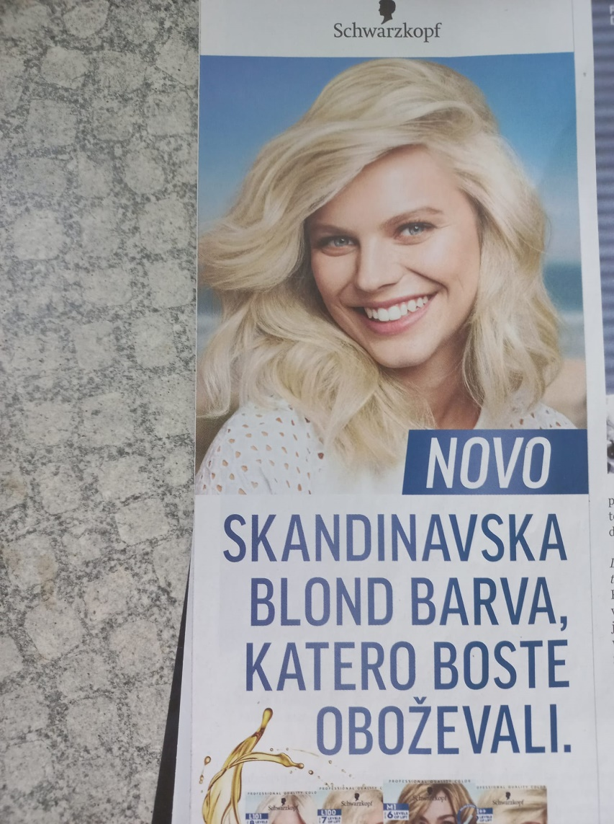

Slide 14
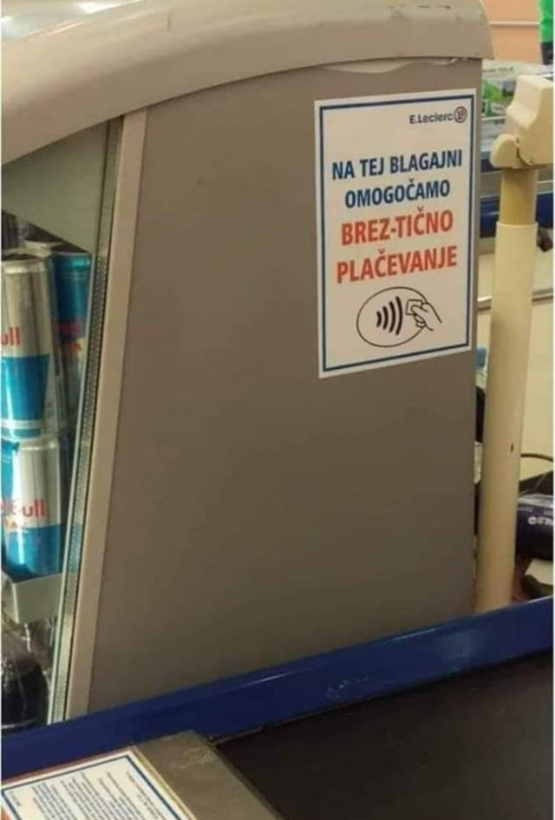
MODNO IZDELOVANJE PLETENIN

Slide 15
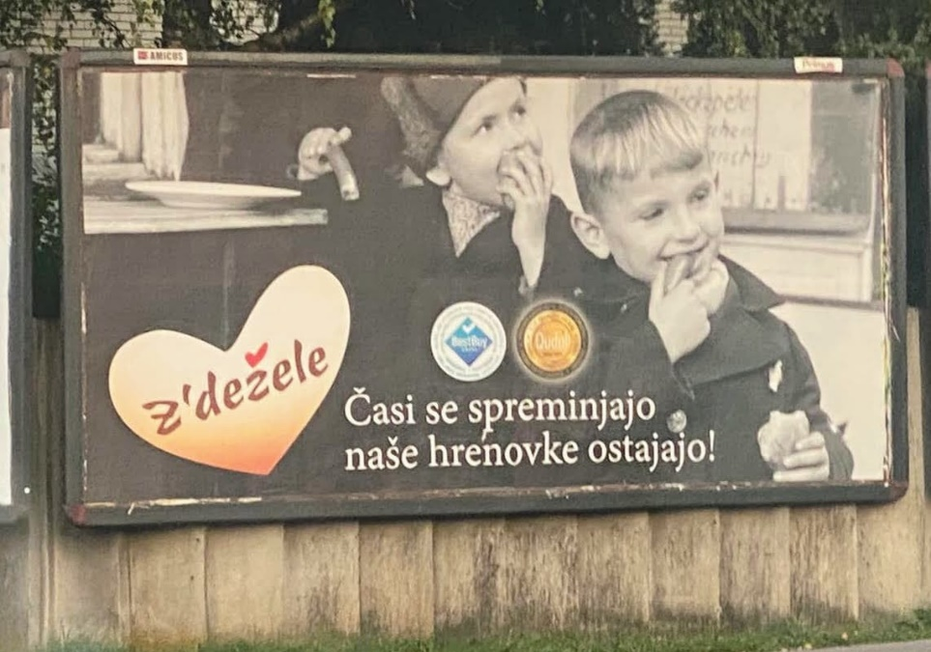
MOČ VEJICE
Hvala lepa gospa.
Umreti ne cepiti se.
Za dom vreden občudovanja

Slide 16
IMENA ZA KNJIŽNE MOLJE V DRUGIH JEZIKIH

